Slide 1
Testas „Skaitvardžių skyriai ir poskyriai“
Pradėti testą
Sukūrė Klaipėdos Litorinos mokyklos surdopedagogė ekspertė
Sigita Koroliovė

Slide 2
Kas yra skaitvardis?
Skaičiaus vardas
Skaičius
Daikto vardas
Matematikos ženklas

Slide 3
Teisingai
2 klausimas

Slide 4
Neteisingai
Bandyk dar kartą

Slide 5
Ar sakinyje
„Berniukas pirmą kartą pamatė jūrą.“
yra skaitvardis?
Taip
Ne

Slide 6
Teisingai
3 klausimas

Slide 7
Neteisingai
Bandyk dar kartą

Slide 8
Kuris iš šių skaitvardžių yra dauginis?
Trečias
Trys trečiosios
Trejos
Trejetas
Trys

Slide 9
Teisingai
4 klausimas

Slide 10
Neteisingai
Bandyk dar kartą

Slide 11
Skaitvardis vienuoliktas yra:
Kelintinis
Kiekinis
Kelintinis įvardžiuotinis

Slide 12
Teisingai
5 klausimas

Slide 13
Neteisingai
Bandyk dar kartą

Slide 14

Kiek šiame sakinyje yra skaitvardžių?
Vieną kartą Moniką gavo dvejetą, o antrą kartą jai pavyko padaryti tik tris klaidas ir gauti pirmąjį septynetą.
2
3
1
4
0
5
7
6

Slide 15
Teisingai
6 klausimas

Slide 16
Neteisingai
Bandyk dar kartą

Slide 17

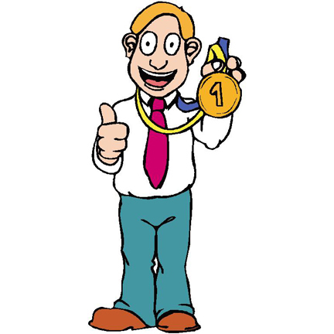
Ar yra šiuose paveikslėliuose skaitvardis?
Taip
Ne

Slide 18
Teisingai
7 klausimas

Slide 19
Neteisingai
Bandyk dar kartą

Slide 20
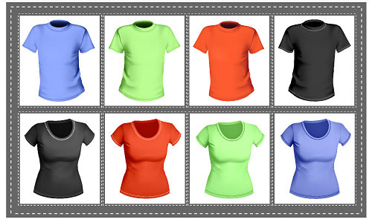
Kuris žodžių junginys yra teisingas?
Aštuoni marškinėliai
Aštunti marškinėliai
Aštuoneri marškinėliai

Slide 21
Teisingai
8 klausimas

Slide 22
Neteisingai
Bandyk dar kartą

Slide 23
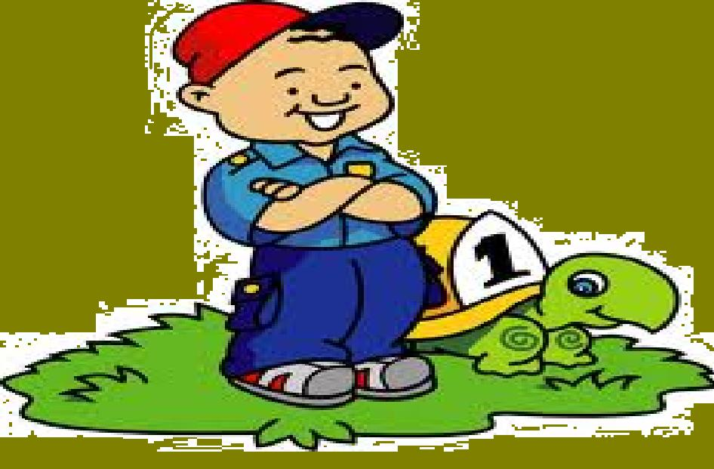
Kokį skaitvardį vartotum, pasakodamas apie šio paveikslėlio veikėjus?
Pagrindinį
Trupmeninį
Dauginį
Kelintinį įvardžiuotinį
Kelintinį
Kuopinį

Slide 24
Teisingai
9 klausimas

Slide 25
Neteisingai
Bandyk dar kartą

Slide 26
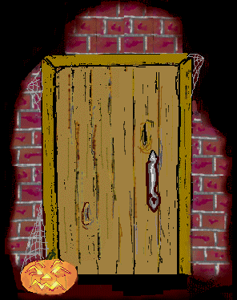
Kuriame sakinyje nėra klaidos?
Rimantė stovėjo prie dviejų durų.
Rimantė paskambino į dvi duris.
Rimantė atidarė dvejas duris.

Slide 27
Teisingai
10 klausimas

Slide 28
Neteisingai
Bandyk dar kartą

Slide 29

Kuris iš šių skaičių reiškia tuziną?
12
1/2
13
60

Slide 30
Teisingai
Pabaiga

Slide 31
Neteisingai
Bandyk dar kartą

Slide 32
Testas baigtas!

